Slide 1
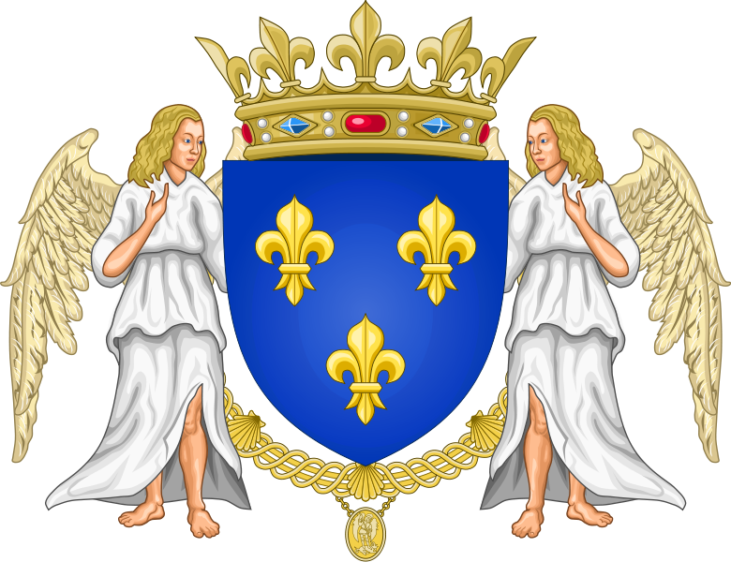
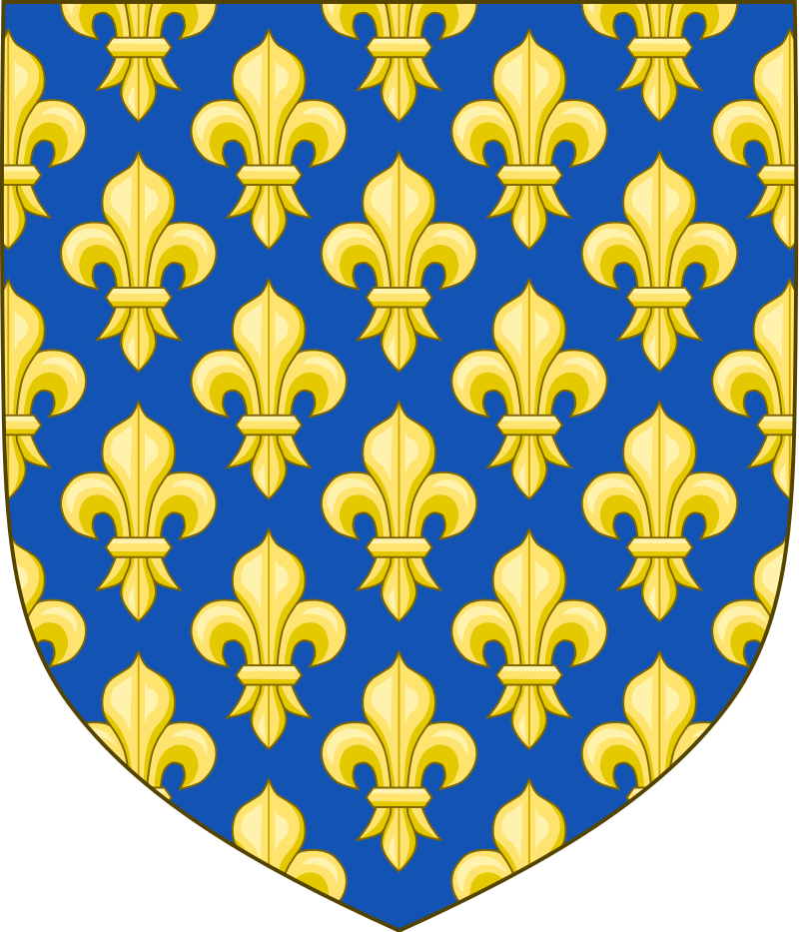
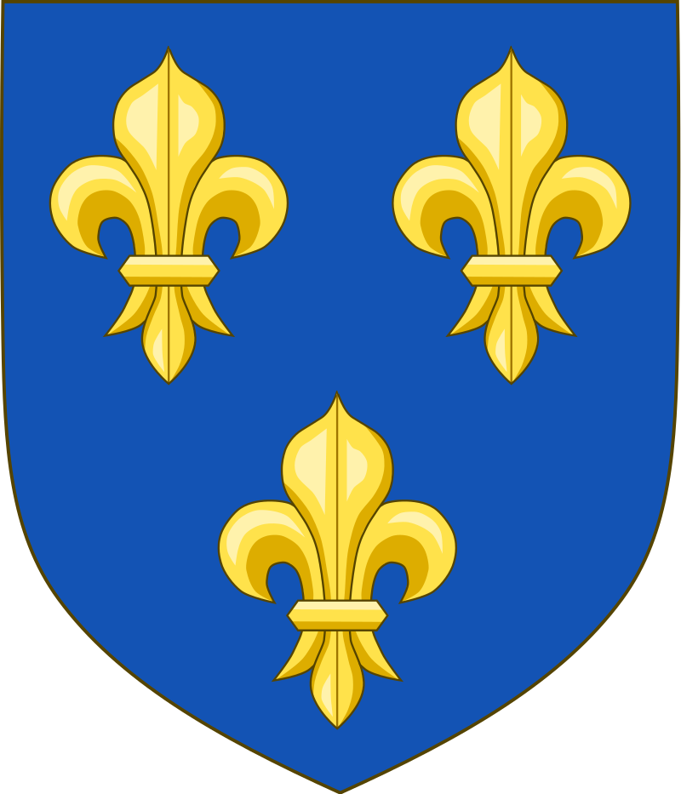
Франція у ХІ–ХV ст.

Slide 2
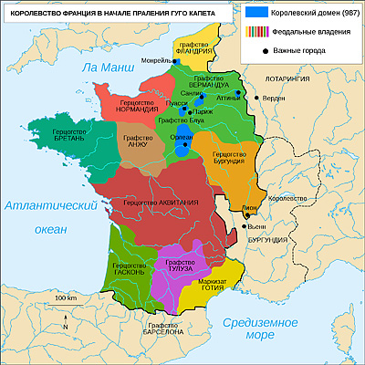

Феодальна роздробленість
Франції
987–1328 рр. – династія Капетин-гів;
Феодали діють за принципом «Васал мого васала не мій васал»;
Міжусобні війни, які не зміцнюють економічно і політично державу;
І пол. ХІІ ст. – поступове посилен-ня влади Капетингів.
КАТОЛИЦЬКА ЦЕРКВА
ЛИЦАРІ
Підтримка короля
СЕЛЯНИ
МІСТЯНИ

Slide 3
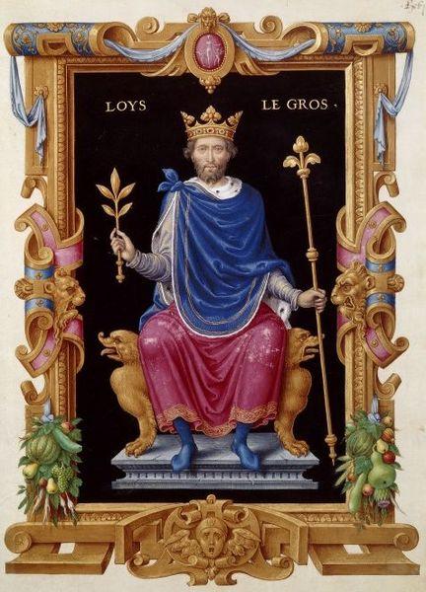
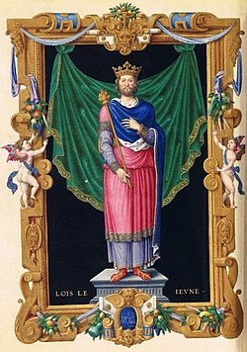
Боротьба французьких королів
за об’єднання Франції
Людовік VІ Товстий (1108–1137):
зруйнував замки бунтівних баронів, або розмістив в них королівські гарнізони;
здобув перемогу над об’єднаним військом Англії та Німеччини;
зміцнив королівську владу, одруживши сина з Елеонорою Аквітанською.
Людовік VІІ (1137–1180):
розлучення з Елеонорою Аквітанською, яка згодом одружилася з Генріхом ІІ Платагенетом (король Англії з 1154 р.);
нову загрозу об’єднання становила Англія, яка володіла майже половиною Франції.

Slide 4
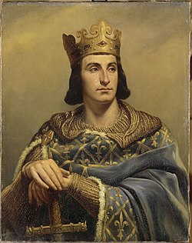
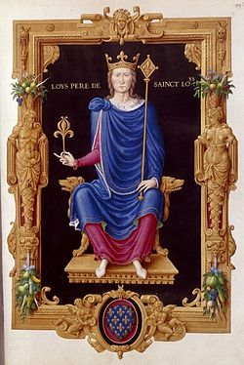
Філіп ІІ Август (1180–1223):
боровся з Платагенетами, оскільки останні були на території Франції васалами фр. короля і порушили васальні відносини;
1202–1214 рр. – захоплення більшості французьких володінь Платагенетів.
Людовік VІІІ Лев (1223–1226):
приєднав землі Пд. Франції і Тулузьке герцогство.

Slide 5
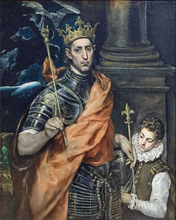
Людовік ІХ Святий (1226–1270):
створив Малу королівську раду – постійна рада короля і його прибічників;
заборонив поєдинки;
заснував Паризький парламент судових справ – вищий суд Франції;
встановлення правила «40 днів короля»;
започаткував створення єдиної грошової системи;
угода з англ. королем, за якою той остаточно відмовився від претензій на втрачені раніше провінції, окрім Аквітанії.

Slide 6
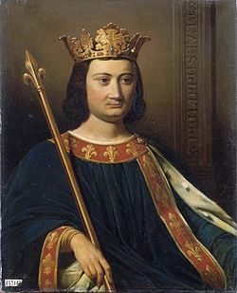
Філіп ІV Красивий (1284–1314):
продовжував політику об’єднання Франції;
намагався приєднати Фландрію;
позичав гроші та не повертав, вигнав з країни жидів, ломбардських банкірів, конфіскуючи їхнє майно, а потім знову брав із них гроші за повернення до країни;
вимагав від духовенства сплати королю податків, але відмова Боніфація VІІІ змусила короля скликали у 1302 р. Генеральні штати, які одностайно висловилися проти втручання папи у внутрішні справи Фр.;
посадив на папський престол Климента V, перенісши столицю Папи до Авіньйона – Авіньйонський полон пап (1309–1378);
2-ге зібрання Генеральних штатів (1308): знищення ордену тамплієрів.

Slide 7
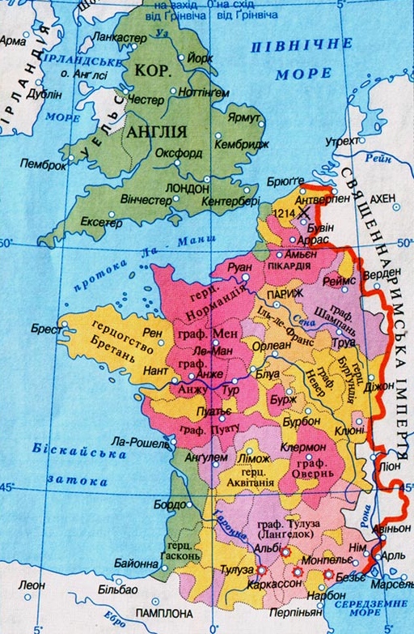
Династія Валуа (1328–1589)
Столітньої війни (1337–1453)
В ХІІІ–ХІV ст. в Англія та Франція формуються як національні держави.
Територіальні претензії, економічні інтереси – основні причини війни.
Привід війни: англійський король Едуард ІІІ (1327–1377) заявив про свої претензії на французький престол.
У 1337 р. французький король Філіп VI Валуа заявив, що забирає в англійського короля його володіння на південному заході Франції. У відповідь Едуард ІІІ оголосив війну.

Slide 8
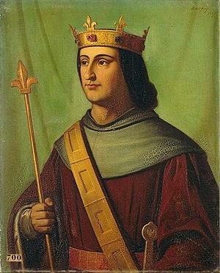
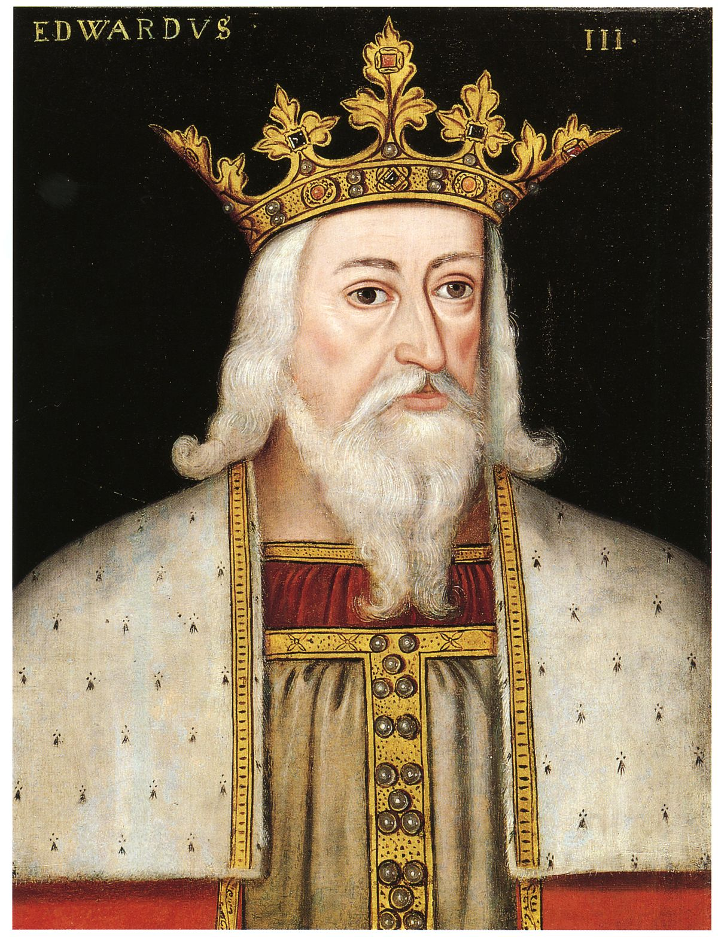
Філіп VI Валуа
(1328–1350)
Едуард ІІІ
(1327–1377)

Slide 9
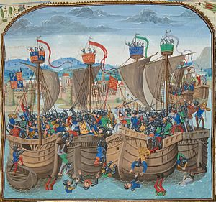
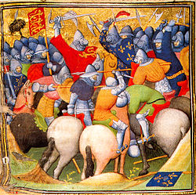
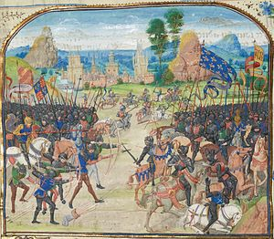
Події Столітньої війни (1337–1453)
Битва при Слейсе
(1340)
Битва при Кресі
(1346)
Битва при Пуатьє
(1356)
«Якби риби вміли говорити, вони б розмовляли французькою».

Slide 10
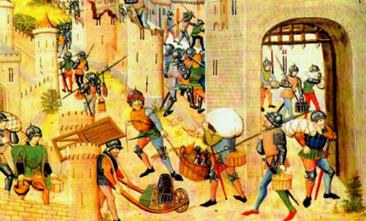

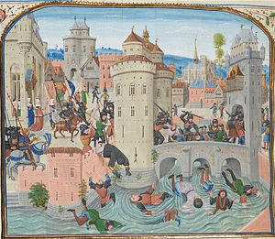
ЖАКЕРІЯ
(травень 1358)
«Усюди, де вони проходили, їх кількість зростала, бо кожний з людей їх звання за ними йшов. Повсталі селяни жадали помсти. Вони громили і спалювали все на своєму шляху, вбивали всіх шляхтичів, яких зустрічали...»
«Государю, ви, перший шляхтичів у світі, не стерпите, щоб шляхта загинула. Адже якщо ці люди, які називають себе жаками, протримаються довго, а добрі міста їм допоможуть, то шляхта буде ними винищена»

Slide 11
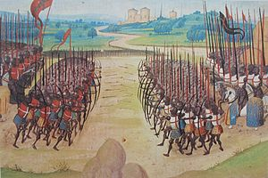
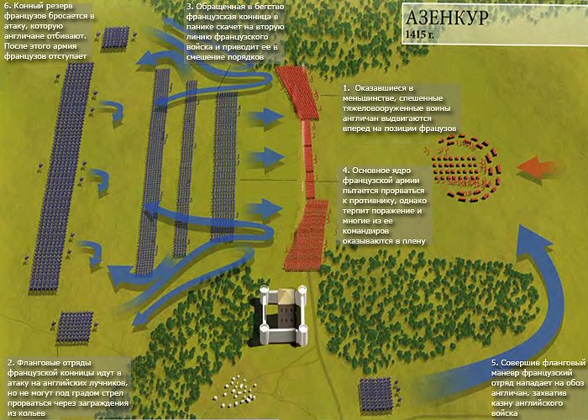
Битва при Азенкур
(1415)
Битва при Азенкурі продемонструвала відставання в озброєнні французької армії.

Slide 12
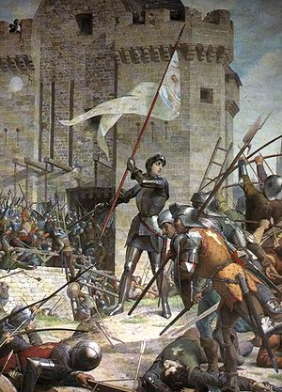
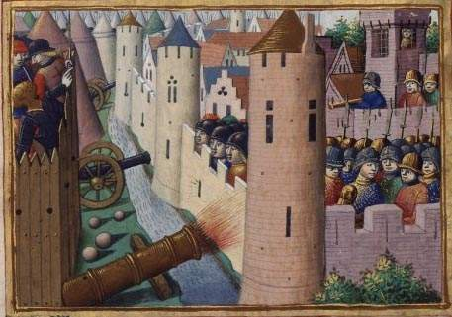
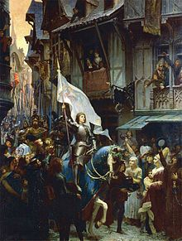
Облога Орлеану
(1428)
1429 р. – Жанна д’Арк розгромила війська англійців під Орлеаном – «Орлеанська діва».
Діставши славу «Орлеанської діви», король узрів загрозу для своєї влади. Під час битви поблизу Парижа Жанна потрапила до полону, король нічого не зробив для її звільнення. У травні 1431 р. Жанну д’Арк англійці спалили на вогнищі.

Slide 13
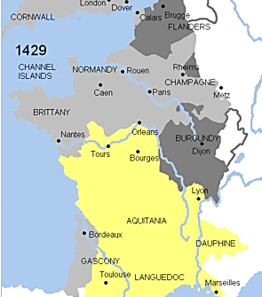
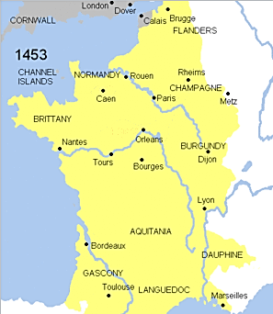
Наслідки: економічно розорена країна і значні людські втрати; ! об’єднання Франції та створення сильної централізованої держави.

Slide 14
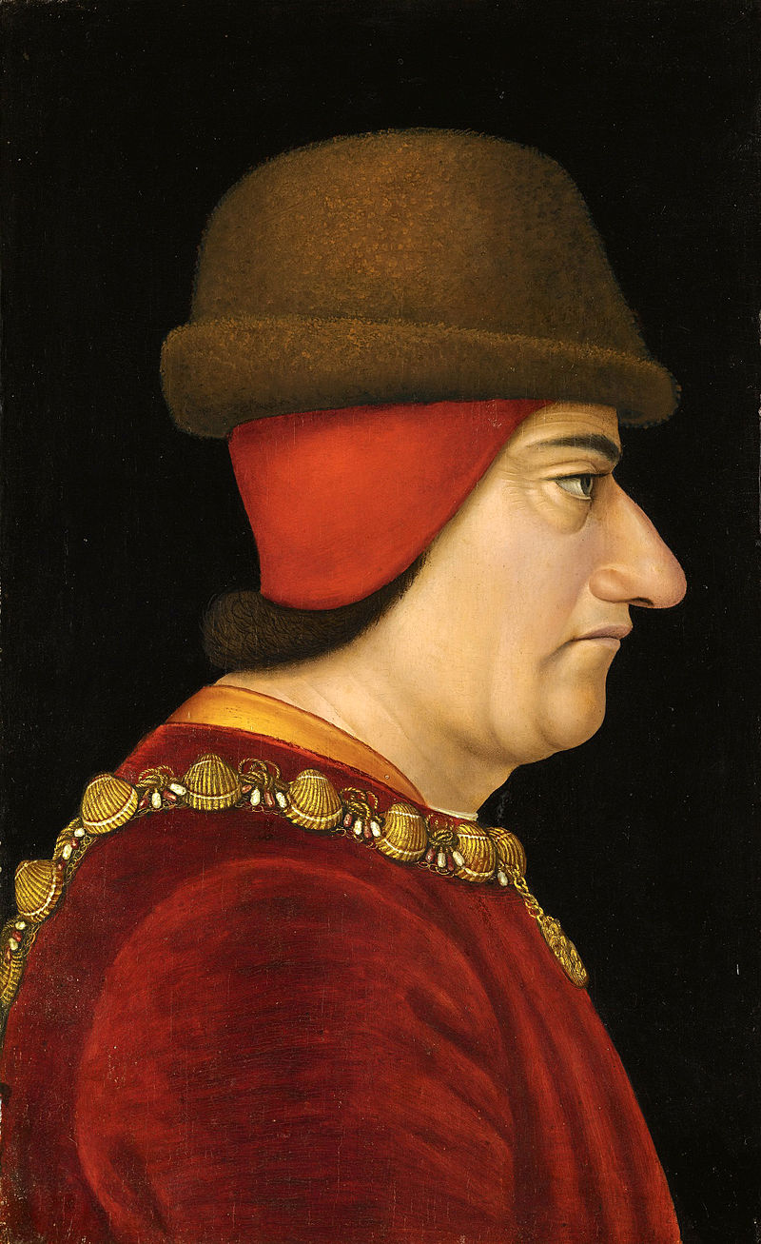
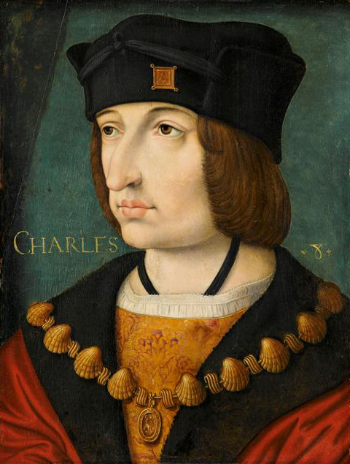
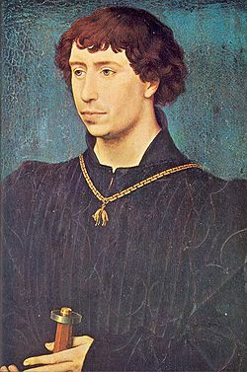
Людовік ХІ (1461–1483) боровся з герцогом бургундським Карлом Сміливим. Внаслідок битви поблизу Нансі (1477), бургундці зазнали поразки, а Карл загинув. Окрім Бургундії король приєднав Пікардію, Беррі, Прованс. Людовік ХІ став першим монархом, влада якого була абсолютною. Окрім війн, займався розвитком економіки.
Карл VIII
Карл Сміливий

